Slide 1
PHP 01

Slide 2
Einführung

Slide 3
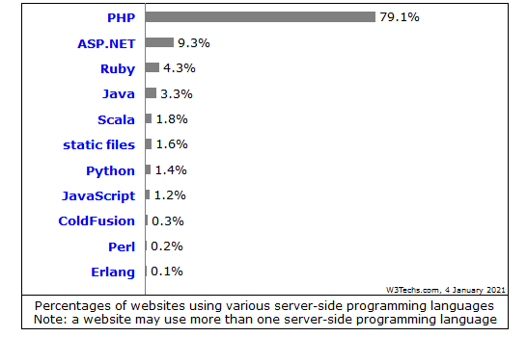
PHP – was ist das
World Wide Web entstand 1989 mit einfachen HTML-Seiten
Erste Version 1995 vorgestellt
Rasmus Lerdorf hatte hierfür einige Skripte in Perl erstellt
Ausgangspunkt: Zugriffe auf seinen Online-Lebenslauf protokollieren
Daraus entstand umfangreiche Skriptsammlung die er für Gestaltung seiner persönlichen Homepage nutzte
Nannte es: Personal Home Page Tools – PHP
Außer dem Namen ist nicht mehr viel übrig
Nächste Version und folgende in C entwickelt
1997 änderte sich Entwicklerteam mit Hauptverantwortliche: Andi Gutmans und Zeev Suraski
PHP neue Bedeutung: Hypertext Preprocessor
Großer Durchbruch mit PHP 4
Mit PHP 5 wurde PHP eine objektorientierte Programmiersprache
PHP auf fast allen Webservern vorinstalliert
PHP für Erstellung dynamischer Webseiten
https://w3techs.com/technologies/overview/programming_language

Slide 4
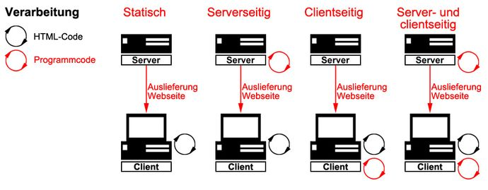
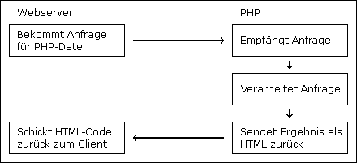
Statische und dynamische Webseiten
Reine HTML-Seiten = statische Seiten
https://images.app.goo.gl/wKs7T4xFTMxHnE9d9
https://images.app.goo.gl/CQ9H5aGpnHyv3mZ6A

Slide 5
Anwendungsmöglichkeiten für PHP
Content Management Systeme
Wordpress
Serendipity
Joomla
Typo3
Drupal
Shopsysteme
Magento
Foren-Software
phpBB
Customer Relationship Management Systeme
SugarCRM
Und viele viele mehr

Slide 6
Vorbereitungsmaßnahmen für das Programmieren mit PHP

Slide 7
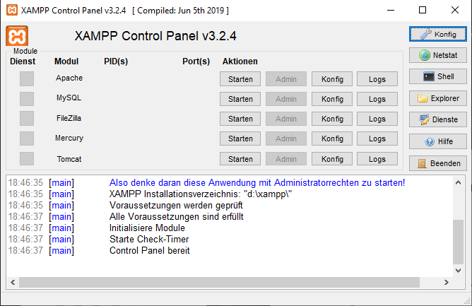
Webserver-Software für die Ausführung eines PHP-Programms
PHP Programme sind Skripte
Code wird nicht kompiliert => Interpreter notwendig
Liste von Texteditoren: https://de.wikipedia.org/wiki/Liste_von_Texteditoren
XAMPP
Dateipfad (meistens): C:\xampp\htdocs\meinEigenerOrdnerFuerDieUebungen
Browser URL: localhost/meinEigenerOrdnerFuerDieUebungen/meinePHPDatei.php

Slide 8
Das erste Programm mit PHP gestalten

Slide 9
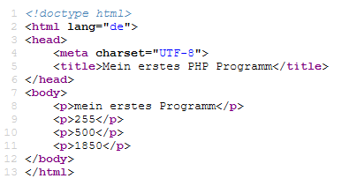
Das erste Programm schreiben
<!doctype html> <html lang="de"> <head> <meta charset="UTF-8"> <title>Mein erstes PHP Programm</title> </head> <body> <p><?php // Zeichenkette print "mein erstes Programm"; ?></p> <p><?php // Zahl print 255; ?></p> <p><?php // Zahl als String print "500"; ?></p> <p><?php // Rechnen print 50*37; ?></p> </body> </html>
PHP wird geöffnet mit <?php und geschlossen mit ?>
Dazwischen ist der Programmcode
print erzeugt eine Ausgabe am Bildschirm

Slide 10
Übung
Erstelle ein Programm, das die Besucher deiner Seite begrüßt
Zeige drei verschiedene Möglichkeiten auf, um die Zahl 8 als Ausgabe eines PHP-Programms darzustellen und erkläre die Unterschiede unter jeder Ausgabe im HTML File

Slide 11
PHP und HTML miteinander verbinden

Slide 12
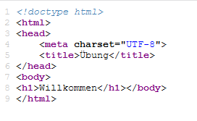
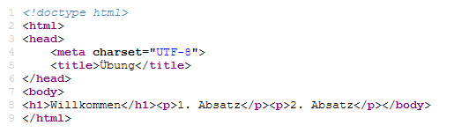
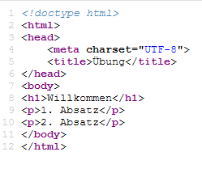
HTML-Code mit PHP auslesen
<!doctype html> <html> <head> <meta charset="UTF-8"> <title>Übung</title> </head> <body> <?php print "<h1>Willkommen</h1>"; ?> </body> </html>
<!doctype html> <html> <head> <meta charset="UTF-8"> <title>Übung</title> </head> <body> <?php print "<h1>Willkommen</h1>\n"; print "<p>1. Absatz</p>\n"; print "<p>2. Absatz</p>\n"; ?> </body> </html>
\n hat keine Auswirkung auf die Darstellung im Browser. Bewirkt aber einen Zeilenumbruch im Quellcode
<!doctype html> <html> <head> <meta charset="UTF-8"> <title>Übung</title> </head> <body> <?php print "<h1>Willkommen</h1>"; print "<p>1. Absatz</p>"; print "<p>2. Absatz</p>"; ?> </body> </html>

Slide 13
PHP-Skripte in eine HTML Seite integrieren
<!doctype html> <html> <head> <?php print "<meta charset=\"UTF-8\">\n"; print '<meta name="description" content="Beschreibung der Seite">'; print "\n"; print "<meta name='author' content='Beschreibung der Seite'>\n"; ?> <title>Übung</title> </head> <body> <h1>Willkommen</h1> <?php print "<p>1. Absatz</p>\n"; print "<p>2. Absatz</p>\n"; ?> </body> </html>

Slide 14
Variablen

Slide 15
Text mit einer Variablen erfassen
<?php /* Variablen werden mit einem Dollarzeichen gekennzeichnet Variablennamen dürfen keine Sonderzeichen enthalten */ $textbaustein = "Meine erste Variable"; print $textbaustein; ?>

Slide 16

Zahlen als Variable abspeichern
<?php /* Variablen können neben Strings auch numerische oder boolsche Werte besitzen */ $ganzeZahl = 3; $kommaZahl = 5.39281; $boolean = true; print "Ganze Zahl: " . $ganzeZahl . "<br>Kommazahl: " . $kommaZahl . "<br>Boolean: " . $boolean; ?>
Zeichenketten und Variablen können in einem ausgegeben werden.
In JS trennt man sie mit einem Plus (+)
In PHP trennt man sie mit einem Punkt (.)

Slide 17


Operationen mit Variablen
Additionen, Multiplikationen, Divisionen funktionieren im gleichen Schema wie in JS
<?php $bestand = 5; print "<p>Verfügbare Artikel: " . $bestand . "</p>\n"; $bestand = $bestand - 1;
/* Kurzschreibweise: $bestand--; */ print "<p>Verfügbare Artikel: " . $bestand . "</p>\n"; ?>

Slide 18
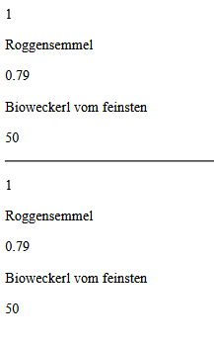
Numerisches Array
print "<p>" . $produkt[4] . "</p>\n";
<?php /* Array deklarieren */ $produkt = array(); $produkt[0] = 1; $produkt[1] = "Roggensemmel"; $produkt[2] = 0.79; $produkt[3] = "Bioweckerl vom feinsten"; $produkt[4] = 50; foreach($produkt as $info) { print "<p>" . $info . "</p>\n"; } ?> <hr> <?php /* oder: kürzere Schreibweise */ $produktAlternative = array(1, "Roggensemmel", 0.79, "Bioweckerl vom feinsten", 50); foreach($produktAlternative as $info) { print "<p>" . $info . "</p>\n"; } ?>
Array Ausgabe einzelnen Wertes

Slide 19
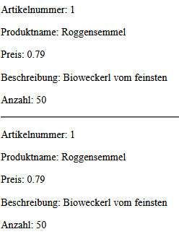
Assoziatives Array
<?php /* Array deklarieren */ $produkt = array(); $produkt['Artikelnummer'] = 1; $produkt['Produktname'] = "Roggensemmel"; $produkt['Preis'] = 0.79; $produkt['Beschreibung'] = "Bioweckerl vom feinsten"; $produkt['Anzahl'] = 50; foreach($produkt as $i => $info) { print "<p>" . $i . ": " . $info . "</p>\n"; } ?> <hr> <?php /* Alternative Schreibweise */ $produktAlternative = array( 'Artikelnummer' => 1, 'Produktname' => "Roggensemmel", 'Preis' => 0.79, 'Beschreibung' => "Bioweckerl vom feinsten", 'Anzahl' => 50 ); foreach($produktAlternative as $i => $info) { print "<p>" . $i . ": " . $info . "</p>\n"; } ?>
print "<p>" . $produktAlternative["Preis"] . "</p>\n";
Array Ausgabe einzelnen Wertes

Slide 20
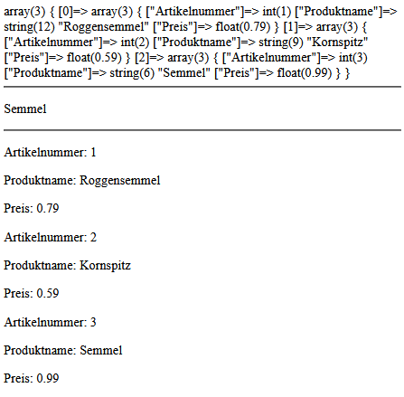
Mehrdimensionales Array
<?php /* Array deklarieren */ $sortiment = array(); $sortiment[0]['Artikelnummer'] = 1; $sortiment[0]['Produktname'] = "Roggensemmel"; $sortiment[0]['Preis'] = 0.79; $sortiment[1]['Artikelnummer'] = 2; $sortiment[1]['Produktname'] = "Kornspitz"; $sortiment[1]['Preis'] = 0.59; $sortiment[2]['Artikelnummer'] = 3; $sortiment[2]['Produktname'] = "Semmel"; $sortiment[2]['Preis'] = 0.99; /* Debugging mit var_dump um zu sehen was in dem Array drin ist */ var_dump($sortiment); print "<hr>";
/* Ausgabe einzelner Position */ print "<p>" . $sortiment[2]['Produktname'] . "</p>\n"; print "<hr>";
/* Ausgabe des gesamten Arrays */ foreach($sortiment as $array) { foreach($array as $i => $entry) { print "<p>" . $i . ": " . $entry . "</p>\n"; } } ?>

Slide 21
Kleine Übung
Erstelle ein Programm, das die Besucher deiner Seite begrüßt
<?php print "Herzlich Willkommen auf meiner Homepage!"; ?>

Slide 22
Kleine Übung
Zeige drei verschiedene Möglichkeiten auf, um die Zahl 8 als Ausgabe eines PHP-Programms darzustellen und erkläre die Unterschiede unter jeder Ausgabe im HTML File
<?php // Die Zahl 8 wird als Zeichenkette ausgegeben. Es sind keine mathematischen Operationen möglich print "8"; // Die Zahl 8 wird als Nummer ausgegeben. Mathematische Operationen sind möglich print 8; // Die Zahl 8 wird als ein Ergebnis ausgegeben durch eine mathematische Operation print 2*4; ?>

Slide 23
Aufgabe
Schreibe ein Programm, das zwei nummerische Variablen verwendet. Dieses soll die beiden Werte zunächst einzeln ausgeben. Anschließend soll es beide Variablen multiplizieren und das Ergebnis ausgeben.
<?php $zahl1 = 5; $zahl2 = 7; print "<p>Varible 1: " . $zahl1 . "</p>\n"; print "<p>Varible 2: " . $zahl2 . "</p>\n"; $ergebnis = $zahl1 * $zahl2; print "<p>Das Ergebnis aus " . $zahl1 . " * " . $zahl2 . " ist: " . $ergebnis . "</p>\n"; ?>

Slide 24
Aufgabe
Schreibe ein Programm, das folgenden Liedtext ausgibt: „Die Donau ist ins Wasser g'falln, der Rheinstrom ist verbrannt, In Frankfurt ist ein Spaß passiert, der Geisbock hats erzählt“ Dabei soll jede Zeile in einer Variablen erfasst werden. Verwende für die Ausgabe nur einen einzigen print-Befehl
<?php $teil1 = "Die Donau ist ins Wasser g'falln,"; $teil2 = "der Rheinstrom ist verbrannt,"; $teil3 = "In Frankfurt ist ein Spaß passiert,"; $teil4 = "der Geisbock hats erzählt"; print "<p>" . $teil1 . "<br>\n" . $teil2 . "<br>\n" . $teil3 . "<br>\n" . $teil4 . "</p>\n"; ?>

Slide 25
Aufgabe
Erstelle ein Array, das von drei Kunden jeweils die Kundennummer, den Vor- und den Nachnamen enthält. Gebe daraufhin die entsprechenden Werte auf dem Bildschirm aus. Dabei sollen die zusammengehörigen Werte für jeden Kunden jeweils in einer Zeile stehen.
<?php $kundendaten = array(); $kundendaten[0]['Kundennummer'] = 1001; $kundendaten[0]['Vorname'] = "Heinz"; $kundendaten[0]['Nachname'] = "Mahler"; $kundendaten[1]['Kundennummer'] = 1002; $kundendaten[1]['Vorname'] = "Eva"; $kundendaten[1]['Nachname'] = "Müller"; $kundendaten[2]['Kundennummer'] = 1003; $kundendaten[2]['Vorname'] = "Michael"; $kundendaten[2]['Nachname'] = "Mayr"; print "Kundennummer: " . $kundendaten[0]['Kundennummer'] . ", Vorname: " . $kundendaten[0]['Vorname'] . ", Nachname: " . $kundendaten[0]['Nachname'] . "<br>\n" ; print "Kundennummer: " . $kundendaten[1]['Kundennummer'] . ", Vorname: " . $kundendaten[1]['Vorname'] . ", Nachname: " . $kundendaten[1]['Nachname'] . "<br>\n" ; print "Kundennummer: " . $kundendaten[2]['Kundennummer'] . ", Vorname: " . $kundendaten[2]['Vorname'] . ", Nachname: " . $kundendaten[2]['Nachname'] . "<br>\n" ;
print "<hr>";
/* oder */ foreach($kundendaten as $kunde) { foreach($kunde as $i => $info) { print $i . ": " . $info . ", "; } print "<br>\n"; } ?>

Slide 26
Ende Quelle: PHP & MySQL für Einsteiger ISBN: 978-3-96645-009-6

